Slide 1

第10章计算机动画
10.1 动画技术的起源、发展与应用
10.2 计算机动画
10.3 计算机动画中常用技术
10.4 常用的动画软件

Slide 2
10.1动画技术的起源、发展与应用
是计算机图形学和艺术相结合的产物
综合利用计算机科学、艺术、数学、物理学、生物学和其它相关学科的知识

Slide 3
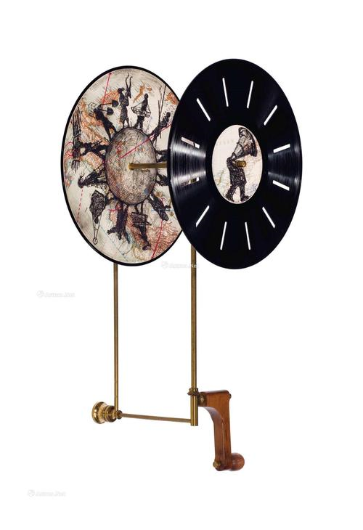
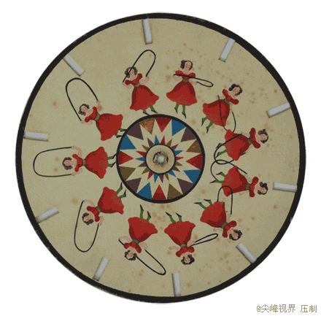
动画技术的起源、发展
1831年，法国人J.A.Plateau发明
传统的图片动画
Phenakistoscope（费纳奇镜）机器

Slide 4
动画技术的起源、发展
1909年，美国人W.McCay制作世界第一部卡通动画片
《恐龙专家格尔梯》，片子时间虽然很短，但却用了大
约一万幅画面。
1913至1917年间，美国卡通系列动画片
以由P.Sullivan制作的《小猫菲利斯》最为著名。
1928至1938年间，《米老鼠和唐老鸭》等系列动画片
美国人Walt Disney制作
1928年制作的第一个《米老鼠》短片
第一部具有同步音响效果的影片

Slide 5
动画技术的起源、发展
计算机动画
是二十世纪60年代中期发展起来的
Peter Foldes以他的计算机动画片《饥饿》
1974年，在法国嘎纳电影节上，获得评委会奖

Slide 6
动画技术的起源、发展
二十世纪90年代，计算机动画在好莱坞掀起了一场电影技术的风暴
詹姆斯.卡麦隆导演《终结者Ⅱ》
创下了全球5.14亿美元的非凡票房收入
追赶主角的穷凶恶极的液态金属机器人可以从一种形状神奇地变化成另外一种形状

Slide 7
动画技术的起源、发展
1993年，导演斯皮尔伯格开始制作影片《侏罗纪公园》
ILM（Industrial Light & Magic）实验室制作的恐龙片断
荣膺该年度的奥斯卡最佳视觉效果奖

Slide 8
动画技术的起源、发展
1996年，《玩具总动员》
世界上第一部完全用计算机动画制作的电影
3000万美元的投资
获得了破记录的3.5亿美元的票房收入
还获得奥斯卡最佳剧本奖的提名
其意义在于：给电影制作开辟了全新道路

Slide 9
国内作品里程碑
电影《相似》
92年，北方工大CAD中心，SGI工作站，用C语言编写
93年北京科教厂优秀电影特别奖
93年广电部科技进步二等奖
儿童寓言电视片《咪咪钓鱼》
386上，C语言编写，10分钟，5人10个月
浙江大学，中科院计算所，数学所等

Slide 10
计算机动画的应用
商业广告制作
建筑装潢设计
随着VR技术的发展，照片式效果图
将会被三维漫游动画录象所替代
电脑游戏制作
影视特技制作
国防军事、工业制造、医 疗卫生、法律（如事故分析）、娱乐、 可视化教学、飞行模拟、生物工程、艺术等

Slide 11
计算机动画的未来
最令人激动不已的当属影视制作方面
展望1
虚拟演员
美国沃尔特·迪斯尼公司就曾预言:
21世纪的明星将是一个听话的计算机程序，它们不再要求成百上千万美元的报酬或头牌位置

Slide 12
计算机动画的未来
“听话的计算机程序”就是虚拟角色，也称为虚拟演员(Virtual Actor)
广义上它包含两层含义：
用电脑处理手法使已故的著名影星“起死回生”
完全由电脑塑造出来的电影明星
如《蚁哥正传》中的蚁哥
《最终幻想》中的艾琪

Slide 13
计算机动画的未来
展望2
交互式电影(Interactive Movie)
VR是实现途径
由观众亲涉其间，控制角色的举动，从而对场景产生互动后果

Slide 14
计算机动画的未来
展望3
以前
采用程序设计语言编程制作
今后
面向动画师的界面良好的交互式系统
基于人工智能理论的面向用户的动画系统
基于自然语言描述的脚本
用计算机自动产生动画

Slide 15
第10章 计算机动画
10.1 动画技术的起源、发展与应用
10.2 计算机动画
10.3 计算机动画中常用技术
10.4 常用的动画软件

Slide 16
计算机动画简介
计算机动画是指用绘制程序生成一系列的景物画面，其中当前帧画面是对前一帧画面的部分修改。
动画是运动中的艺术，正如动画大师John Halas所讲的，运动是动画的要素。
计算机动画中的运动包括：
景物位置、方向、大小和形状的变化
虚拟摄像机的运动
景物表面纹理、色彩的变化。

Slide 17
计算机动画简介
F1
F2
F3
F4
摄像机

Slide 18
计算机动画简介
Time
摄像机
摄像机
F1
F5
摄像机
摄像机
摄像机
F2
F4
F3

Slide 19
计算机在动画中所起的作用
早期：
主要表现在帧的制作上
关键帧通过数字化采集方式得到，或者用交互式图形编辑器生成，对于复杂的形体还可以通过编程来生成
插补帧不再由助理动画师和插补员来完成，而是利用计算机进行自动完成插补帧的制作，包括复杂的运动也由计算机直接完成。

Slide 20
计算机在动画中所起的作用
随着三维造型技术和计算机动画技术的发展
在着色方面，画面图像通过交互式计算机系统由用户选择颜色，指定着色区域，并由计算机完成着色工作
在拍摄方面，用计算机控制摄像机的运动，也可用编程的方法形成虚拟摄像机模拟摄像机的运动
在后期制作阶段，用计算机完成编辑和声音合成

Slide 21
计算机动画系统的分类
根据系统的功能分五级
交互式造型、着色，相当于一个图形编辑器
一级
二级
三级
计算并生成插补帧，代替插补员的工作
四级
五级
模拟虚拟摄像机操作
定义角色，动画形体
具有学习能力，有待于人工智能技术的发展

Slide 22
计算机辅助二维动画
计算机辅助制作动画的系统与动画师的关系就像文字处理机与文字作家的关系一样
设计脚本
绘制关键画面
加层控制
中间画面实时预演
着色渲染
生成文件进行编辑
输出到录像带

Slide 23
计算机辅助三维动画
二维动画：
仍然基于人的手在平面上绘制
画面效果在很大程度上取决于人的绘画水平
绘画过程只是在平面中表现，表现力受限
三维动画：
三维动画模拟一个真实的摄影舞台
这个舞台上既包括拍摄的主体对象
还包括灯光、背景、摄像机等

Slide 24
计算机辅助三维动画
进行创意，形成动画制作的脚本
建立画面中各种物体的三维线框模型
确定并调整物体的颜色、材质、纹理等属性
调整灯光，确定背景、环境
模拟虚拟摄像机的运动，让目标运动起来
对动画进行预演
加工处理
将存储在计算机中的图像序列录制到录像带

Slide 25
实时动画和逐帧动画
逐帧动画：
制作一帧需要几分钟甚至更长的时间，这些帧录制好后，以每秒24帧的速度放映
实时动画：
动画的生成是直接的，用户可以用交互式的方式让画面中的形体快速移动
用户现场选择的时刻就是实现的时刻，结果直接反映到计算机屏幕上

Slide 26
电影拍摄与电视拍摄
基本原理相同，不同之处主要表现在：
存储介质不同
播放速度不同
电影
每秒24帧
电视：
PAL制：每秒25帧
NTSC制：每秒30帧

Slide 27
特殊效果
慢动作
高速拍摄、正常播放
快动作
低速拍摄、正常播放

Slide 28
特殊效果
运动序列中画面的切换
直接切换
推拉（zoom）
摇移（ pan ）
俯仰（Tilt）
淡入/淡出(fade in/fade out)
…

Slide 29
第10章 计算机动画
10.1 动画技术的起源、发展与应用
10.2 计算机动画
10.3 计算机动画中常用技术
10.4 常用的动画软件

Slide 30
主要的动画技术
参数关键帧技术
样条驱动技术
变形技术
过程动画技术
关节动画与人体动画技术
基于物理模型的动画技术
行为动画技术
运动捕获技术

Slide 31
参数关键帧技术
给出两幅关键帧，计算机生成中间画面
适合刚体运动模拟

Slide 32
参数关键帧技术
早期
仅仅用来插值帧与帧之间的形状
2
3
1
关键帧 动画

Slide 33
参数关键帧技术
后来
对运动参数插值，实现对动画的运动控制
可归结为关键参数的插值问题
位置、方向、大小
9个运动参数决定
位置参数：Tx,Ty,Tz,
方向参数：Rx,Ry,Rz,
比例参数：Sx,Sy,Sz

Slide 34
参数关键帧技术
与纯数学插值问题不同：
一个特定的运动从空间轨迹来看可能是正确的
但从运动学或动画设计角度看，则可能是错误的
关键帧插值要求：
能产生逼真的运动效果
用户能方便有效地控制物体运动的运动学特性
例如，通过调整插值函数改变物体运动的速度和
加速度

Slide 35
参数关键帧技术
匀速运动的模拟
假定需在时间段t1与t2之间插入n(n=5)帧
终始关键帧之间的时间段被分为n+1个子段
其时间间隔为:
△t = (t2 –t1)/(n +1)
则任一插值帧的时刻为:
j = 1, 2, … ,n
t₁
△t
t₂

Slide 36
参数关键帧技术
加速运动的模拟
为使帧间的时间间隔增加
可使用下列三角加速函数来得到增加的间隔：
1 - cosθ, 0 <θ< π/2
对于插值帧来说，第j个插值帧的时刻可由下式得到:
j = 1,2,…,n
1-cosθ
cosθ
t₁
t₂

Slide 37
参数关键帧技术
减速运动的模拟
使用下列三角减速函数来得到减少的间隔：
sinθ, 0 < θ < π/2 ,
则第j个插值帧的时间位置被定义成：
j = 1,2,…,n
sinθ
t₁
t₂

Slide 38
参数关键帧技术
混合增减速度的模拟
先增加插值时间间间隔后减少时间间隔
所使用的时间变化函数是:
1/2 (1 – cos θ) 0 < θ < π
得到第j个插值帧的时刻为:
j = 1, 2,…, n
(1-cos)/2θ
cosθ
t₁
t₂

Slide 39
参数关键帧技术
关键帧动画存在的主要问题
交互响应慢
物体运动的物理正确性和自然真实性难以保证

Slide 40
样条驱动技术
基于运动学描述
用户事先指定一条物体运动的轨迹
通常用三次参数样条表示
指定物体沿该轨迹运动
也称运动轨迹法
所要解决的基本问题
通过对样条曲线等间隔采样
求出物体在某一帧的位置
从而生成整个动画序列

Slide 41
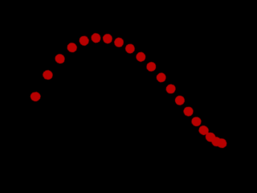
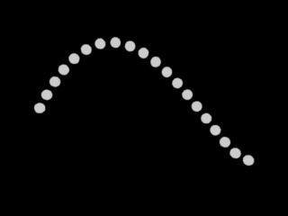
样条驱动技术
如果直接对参数空间进行等间隔采样，势必带来运动的不均匀性
匀速运动时，需要对样条进行弧长参数化
参数采样 弧长采样

Slide 42
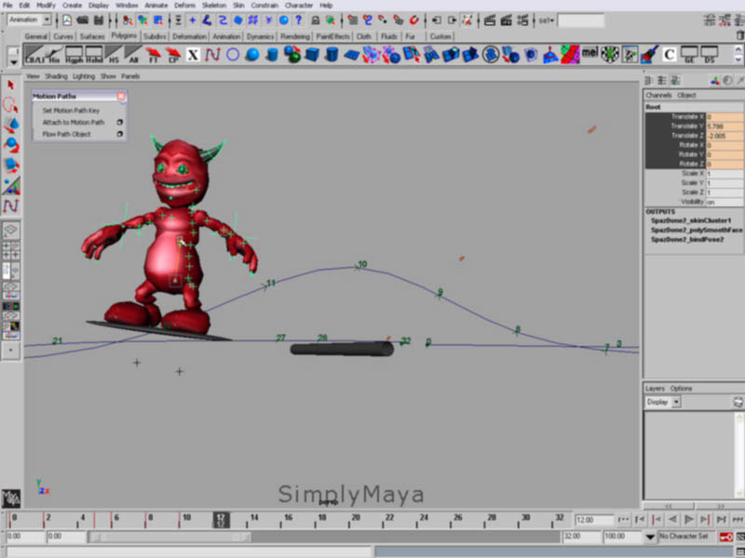
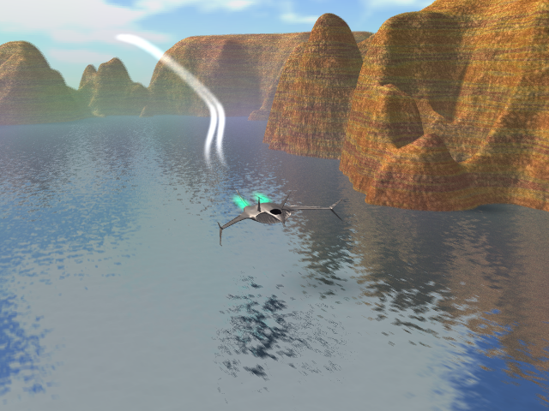
样条驱动技术
角色沿轨迹行走
飞机沿轨迹运动

Slide 43
样条驱动技术
为解决插值的时间控制问题
Steketee提出用双插值方法
位置样条
空间轨迹曲线
物体位置对关键帧的函数
运动样条
速度曲线
关键帧对时间的函数

Slide 44
变形技术
柔性物体（soft object）动画技术
许多商用动画软件都提供变形工具
Softimage、Alias、Maya、3DS MAX

Slide 45
变形技术
Morphing技术
指将一个给定的数字图像或者几何形状S以一种自然流畅的、光滑连续的方式渐变为另一个数字图像或者几何形状T。
在这种光滑过渡中，中间帧应既具有S的特征，又具有T的特征。
Morphing通常需要动画师指定源对象和目标对象之间特征的对应关系。

Slide 46
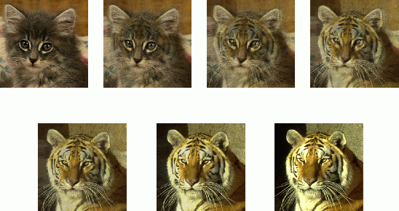
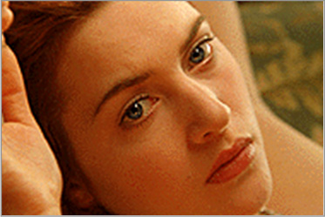
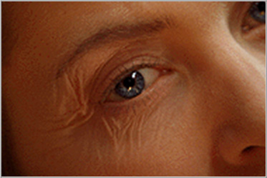
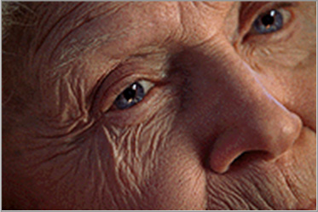
变形技术
《泰坦尼克号》中的图像Morphing效果

Slide 47
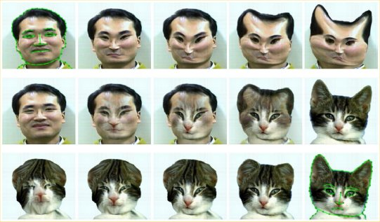
变形技术

Slide 48
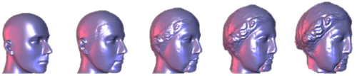
变形技术

Slide 49
变形技术
基本思想：
移动顶点，通过顶点改变，达到变形
给出物体形变的几个状态
如两个物体或两幅画面之间
特征的对应关系以及相应的时间控制关系
物体沿给定的插值路径进行线性或非线性的形变
基于物体表示的变形技术
适用于物体拓扑结构不发生变化的变形操作

Slide 50
变形技术
自由变形技术（FFD）
Free Form Deformation
Sederberg和Parry
1986年提出
(a) 变形前 (b) 变形后

Slide 51
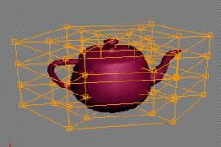
变形技术
基本思想
不对物体直接进行变形
而是对物体所嵌入的空间进行变形
引入一种基于三变量B样条体的变形工具lattice
FFD方法中的lattice块的形状为平行六面体

Slide 52
变形技术
优点：
最实用，适用面最广
间接的与物体表示无关的变形方法
物体的变形是任意的，可由动画师任意控制
对变形的可控性更强
缺点：
缺乏对变形的细微控制，如人脸表情

Slide 53
过程动画技术
Procedural Animation或Random Animation
物体的运动和变形可由一个过程来控制
物体的变形不是任意的
遵循一定的数学模型或物理规律
最简单的过程动画是设立一个数学模型去控制物体的几何形状和运动，如旗帜迎风招展、水波随风荡漾等。
较复杂的过程动画则可能包括物体的跳跃、拉伸、爆炸、碰撞等复杂运动。

Slide 54
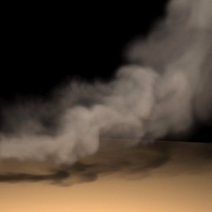
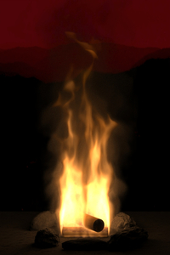
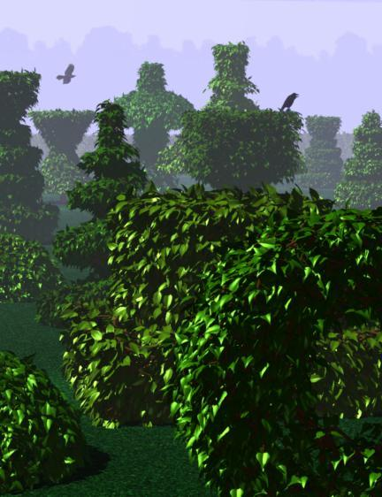
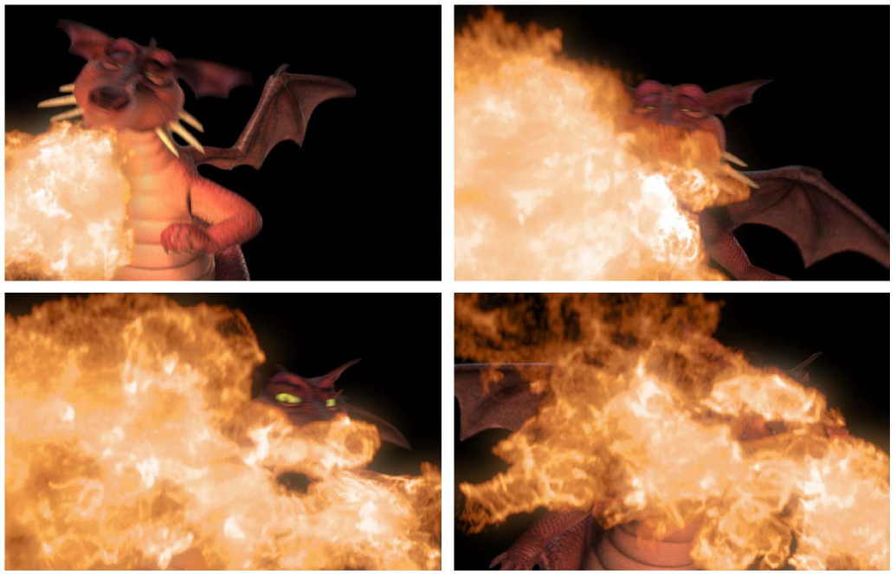
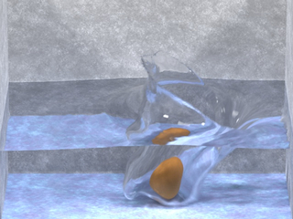
过程动画技术

Slide 55
过程动画技术
粒子系统是最实用的过程动画技术之一，是影视特技中生成特殊视觉效果的一种主要方法。
粒子系统采用了一套完全不同于以往的造型、绘制方法来构造、绘制景物，造型和动画巧妙地连成一体。景物被定义为由成千上万个不规则的、随机分布的粒子所组成，而每个粒子均有一定的生命周期，它们不断改变形状、不断运动。

Slide 56
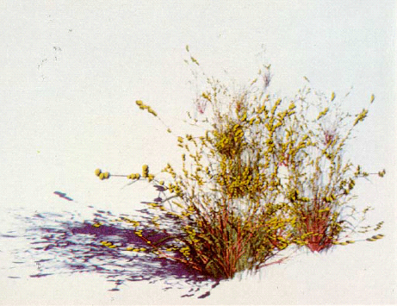
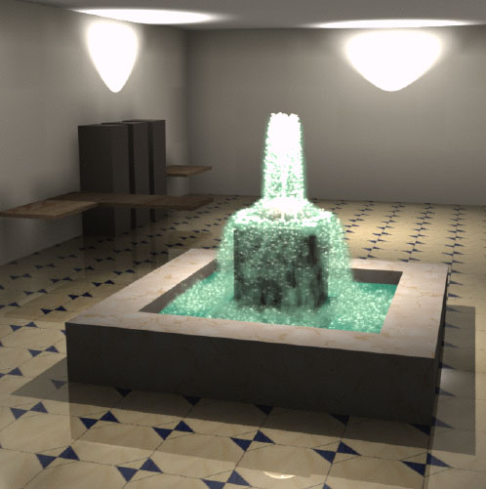
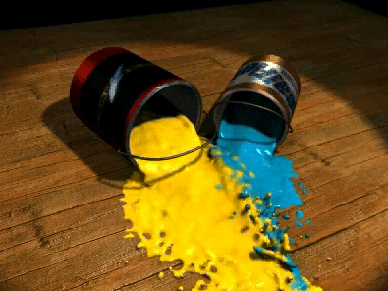
过程动画技术

Slide 57
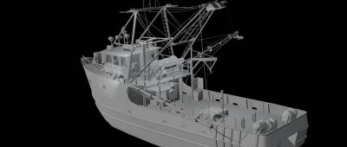
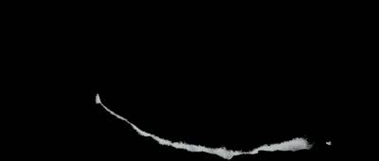
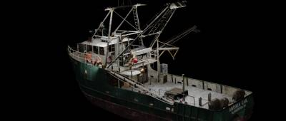
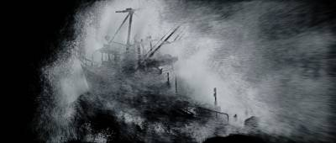
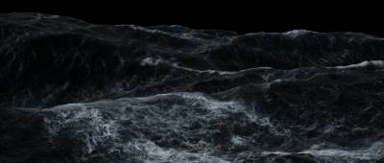
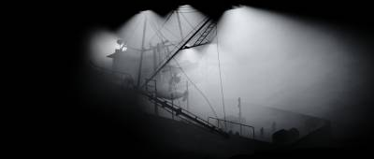
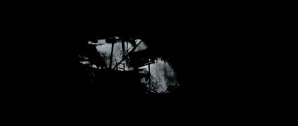
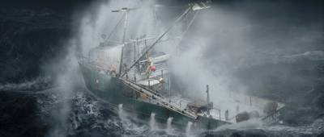
过程动画技术
《完美风暴》剧照

Slide 58
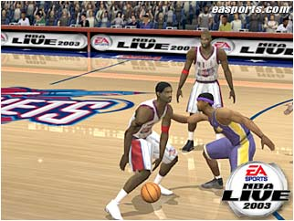
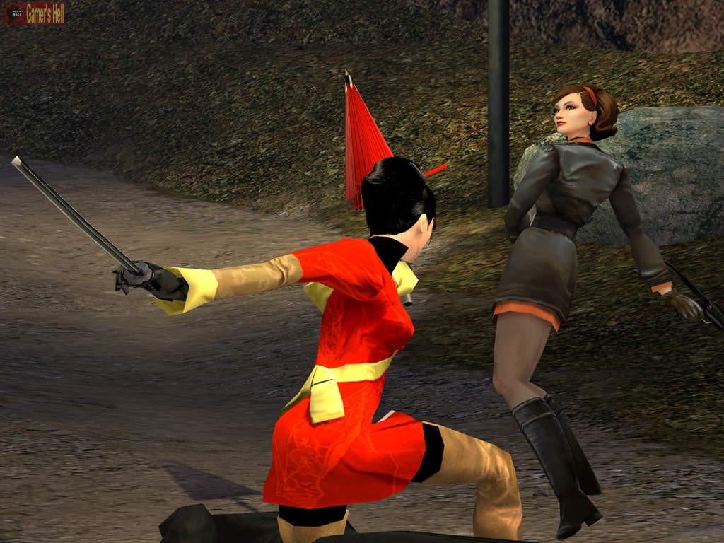
关节动画与人体动画技术
在三维计算机动画中，加入人、动物这样的角色会使画面活泼、具有生机活力。关节动画是实现这类角色动画不可缺少的部分。
关节结构由一系列刚体链在关节处连接而成，其中链结构的自由端称为末端影响器。

Slide 59
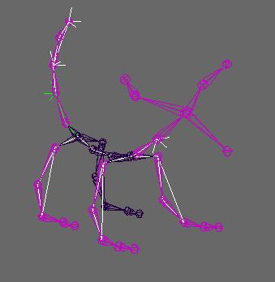
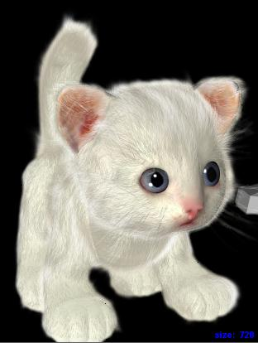
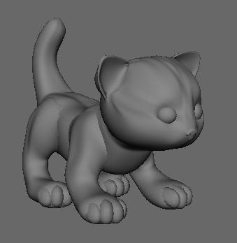
关节动画与人体动画技术

Slide 60
关节动画与人体动画技术
运动学、动力学方法
正向或逆向运动学是设置关节动画的有效方法。
正向运动学：通过对关节旋转角设置关键帧得到相关连各个肢体的位置。
逆向运动学：用户通过指定末端关节的位置计算机自动计算出各中间关节的位置，采用迭代法求解逆运动学方程。
动力学方法：把所需的约束和控制转换成适当的力和力矩，
然后包括到动力学方程中。

Slide 61
基于物理模型的动画技术
考虑了物体在真实世界中的属性
基于动力学原理来自动产生物体的运动
特别适合于对自然物理现象的模拟
如刚体运动模拟、塑性物体变形运动以及流体运动模拟等

Slide 62
基于物理模型的动画技术
刚体运动模拟
采用牛顿动力学的各种方程来模拟刚体系统的运动。由
于在真实的刚体运动中任意两个刚体不会相互贯穿，因而
在运动过程模拟时， 必须进行碰撞检测和碰撞响应。
非刚体运动模拟
采用连续弹性理论来模拟物体的形状和运动。通过考虑
物体的分布式物理属性如质量、弹性等，模拟柔性物体
对外力的动力学响应。

Slide 63
行为动画
Behavioral Animation
要求实时性、VR
处于初级阶段，文章少

Slide 64
行为动画
行为建模
原始行为
包括群集行为、对抗（或捕食）行为
环境认知
包括视觉、记忆
智能行为建模
包括自主行为、表达方式和姿态、个性和情感状态
群体管理
包括群体行为、体系结构、群体控制

Slide 65
运动捕获技术
Motion Capture
运动捕获的过程：
真实演员按导演的要求做动作
动作被转换为数字信息，通过感应器记录到计算机中
计算机搜集这些数据后将信息传递到工作室，然后结果被3D化，在计算机中以线条形式表现出来，形成电影中角色的基础
增加皮肤和外壳之后，那些线条就成为了虚拟角色

Slide 66
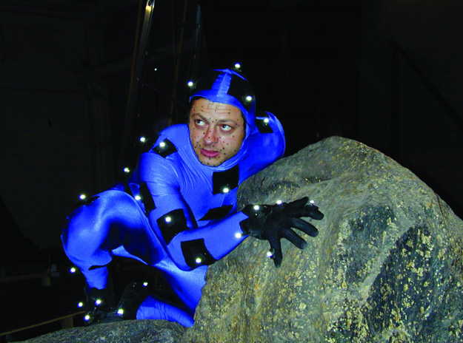
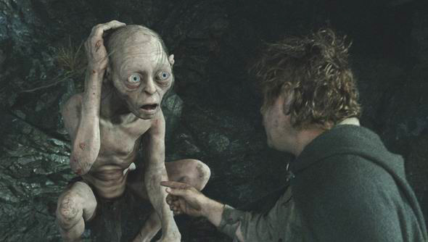
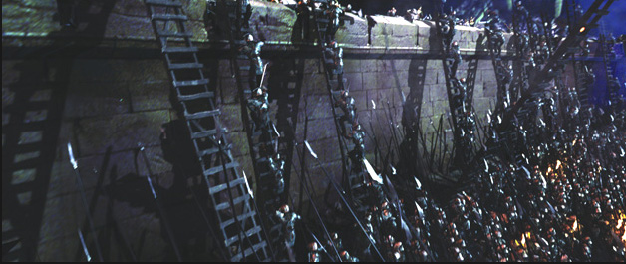
运动捕获技术
《指环王》系列电影中的古鲁姆的运动
《指环王：双塔奇谋》

Slide 67
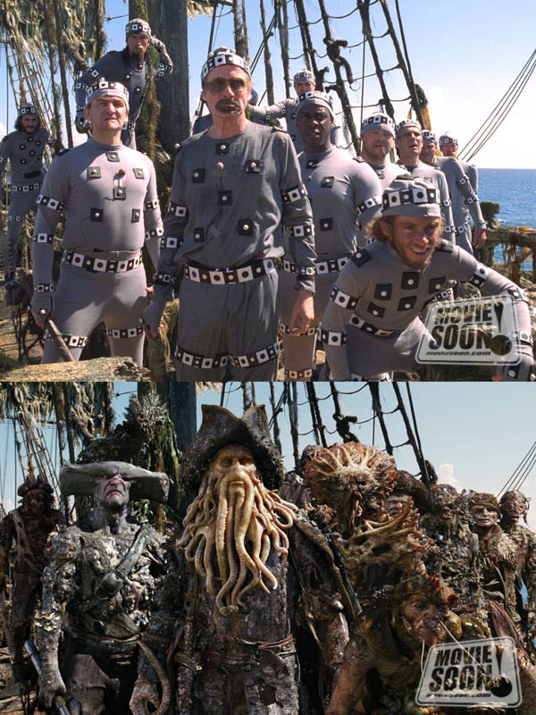
运动捕获技术
好莱坞的CG人体动作一般都会采用昂贵的动作捕获系统录制完成。

Slide 68
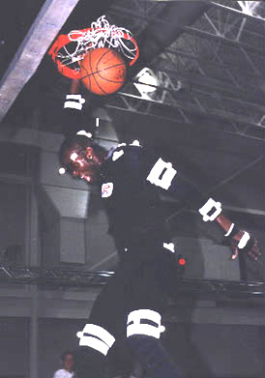
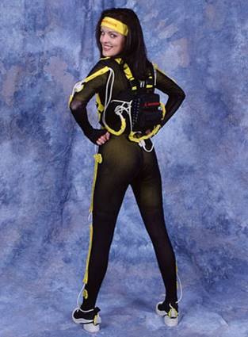
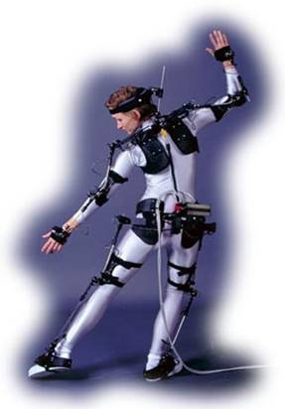
运动捕获技术
运动捕获的三种技术
(a) 光学运动捕获系统 (b) 磁性运动捕获系统 (c) 机械式运动捕获系统

Slide 69
运动捕获技术
应用：
电影特效
医学康复动作分析
运动员的动作训练
商业广告
电子游戏娱乐事业

Slide 70
第10章计算机动画
10.1 动画技术的起源、发展与应用
10.2 计算机动画
10.3 计算机动画中常用技术
10.4 常用的动画软件

Slide 71
微机上的二维动画软件
Macromedia公司出品的Flash
采用流式播放技术
被广泛用于制作网页动画
Animator Studio
Firework等

Slide 72
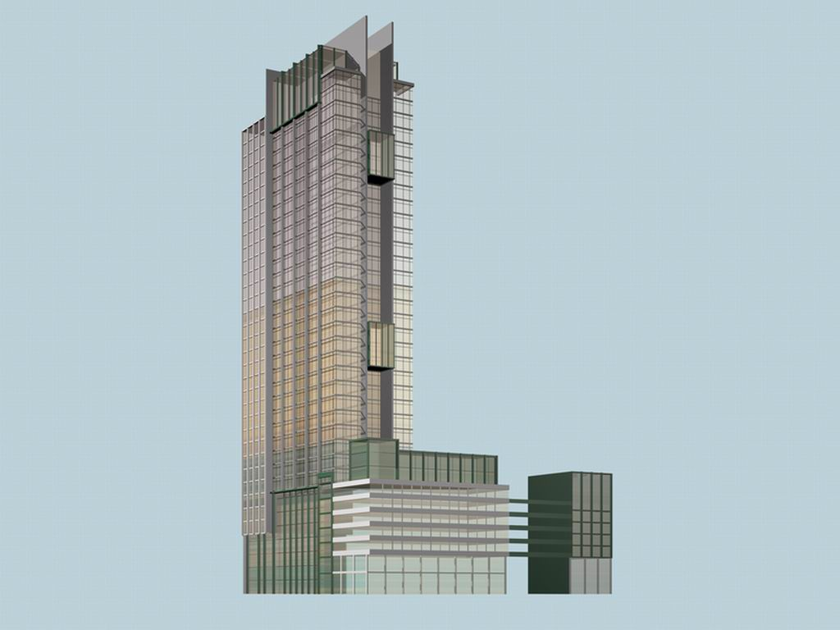
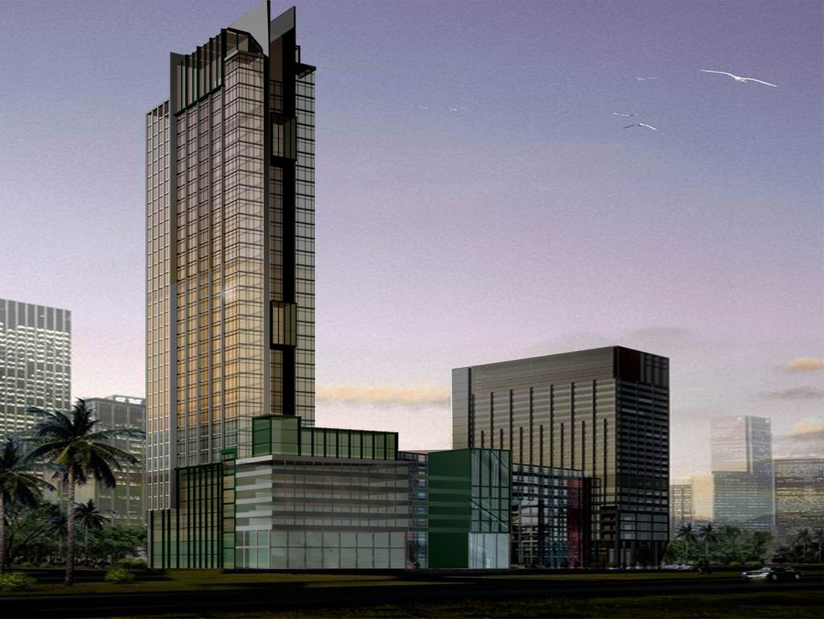
常用的三维动画软件
3D Studio与3DS MAX
美国Autodesk公司
(a) 在3DS Max中赋材质加灯光渲染后的建筑图
(b) 在Photoshop中加完配景后的建筑图

Slide 73
常用的三维动画软件
Softimage 3D
Microsoft收购加拿大Softimage后，将工作站上的Softimage移植到了Windows NT下

Slide 74
常用的三维动画软件
Maya 3D
美国的Wavefront公司兼并法国的TDI公司，美国的SGI公司兼并加拿大的Alias公司，其后是Alias兼并Wavefront改名成为SGI属下的加拿大Alias/Wavefront公司
1998年推出超强级三维动画软件Maya
优点：
交互方便
图形绘制效率高
引进了许多新的动画工具，如FFD技术等
强大的粒子系统
其发展大有超过Softimage 3D之势

Slide 75
常用的三维动画软件
LIGHTWAVE 3D
价格低廉，品质出色
全球唯一支持大多数工作平台的3D系统
在Intel(Windows NT/95/98)、SGI、Sun MicroSystem、PowerMac、DEC Alpha等各种平台上都有一致的操作界面
影视制作的首选软件
使用比例大大高于其它软件
连Softimage 3D也甘拜下风

Slide 76
动画的后期处理
动画的后期处理
影视片段剪辑与特技处理
包括合成、图像Morphing、特殊光效等
软件主要有：
Discreet Logic公司的Flint
Softimage公司的Eddie
Alias公司的Composer
Adobe公司的After Effects、Premier

